Slide 1
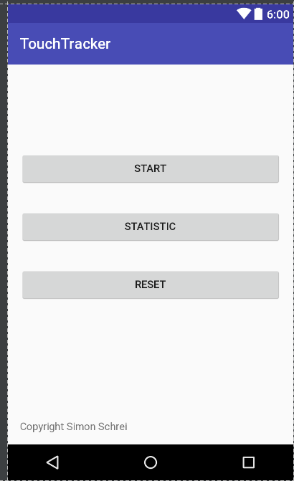
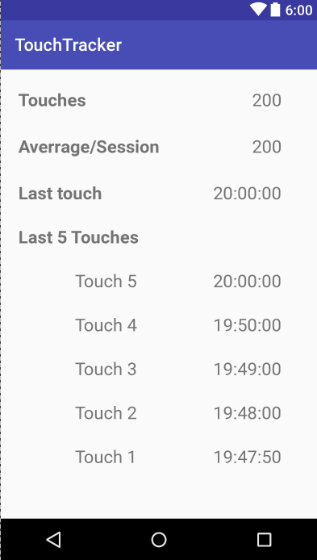
TouchTracker
Internettechnik
Jahrgang 2014
Supervisor: Johannes Feiner
Student: Simon Schrei

